Slide 1
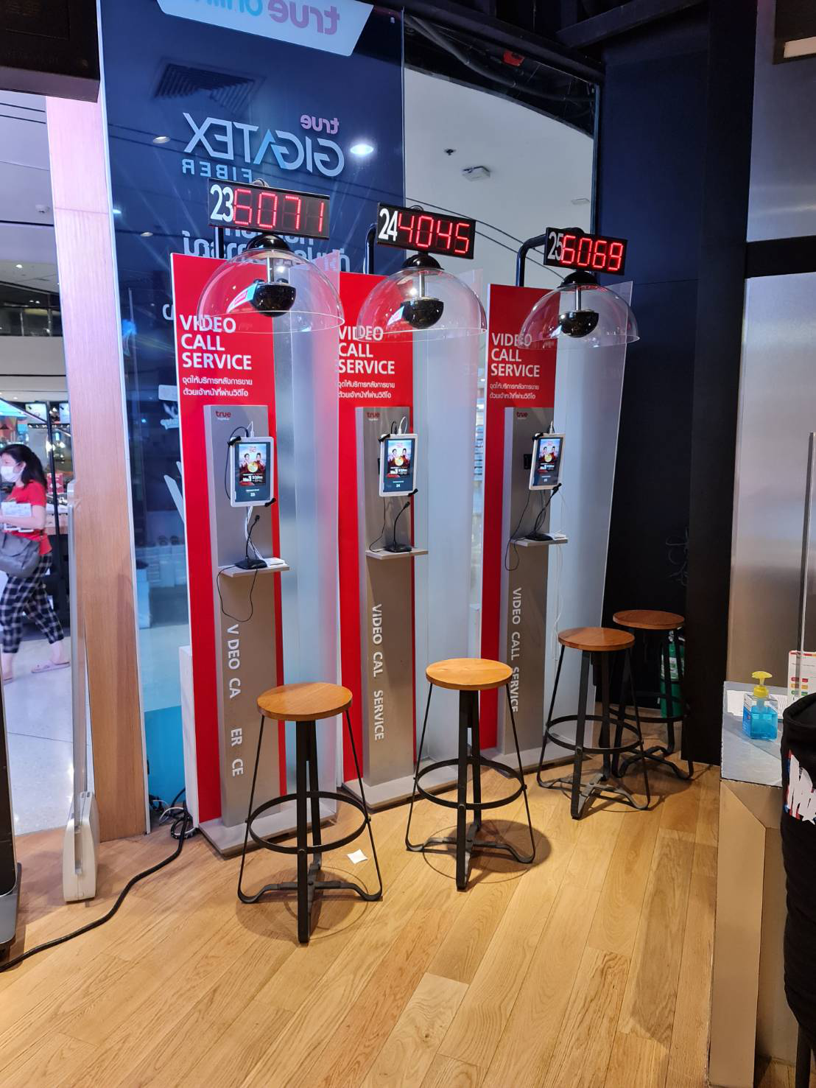
AICARE
Report 23/03/2564

Slide 2
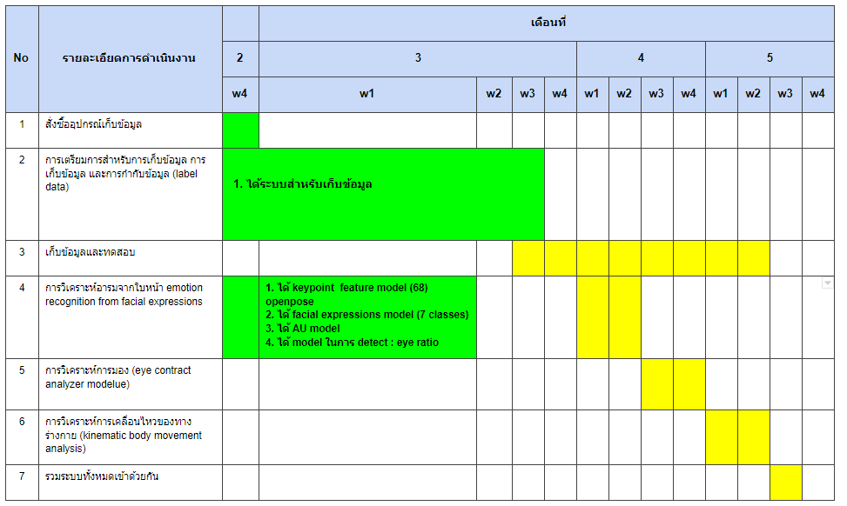
ตารางแผนงาน

Slide 3
Recap
1. เตรียม code และการติดตั้งสำหรับการเก็บข้อมูลหน้างาน (ok)
2. สร้าง GitHub (ok)
2. เปรียบเทียบ acc ของ Facial expressions model ที่ input ต่างๆ (in progress)
3. นำ AU-time series ไปรวมกับหน้าหลักสำหรับตัวโปรแกรม open face (in progress)
4. เปรียบเทียบ FPS ของของการ Streaming แบบต่างๆ (in progress)

Slide 4
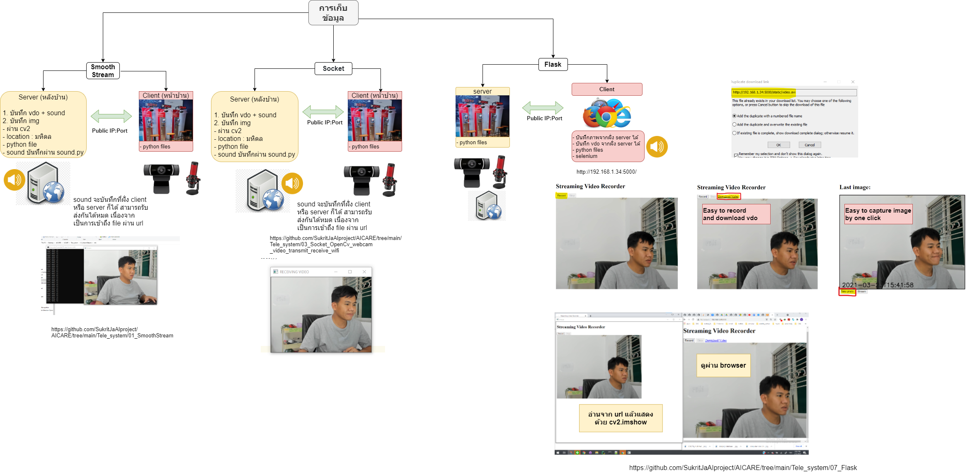
Recording System

Slide 5
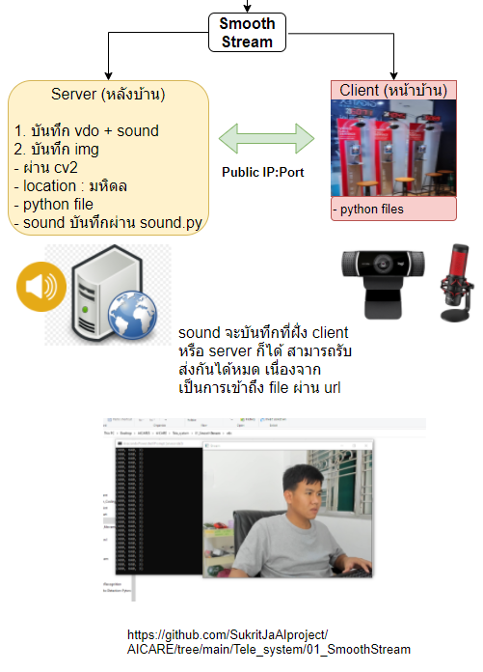
Smooth Streaming
บันทึก video + sound
บันทึก video
บันทึก image
บันทึก sound
ไพล์ video หรือ image สามารถถูกบันทึกได้ทั้งฝั่ง
Server หรือ client
GitHub
https://github.com/SukritJaAIproject/AICARE/tree/main/Tele_system/01_SmoothStream

Slide 6
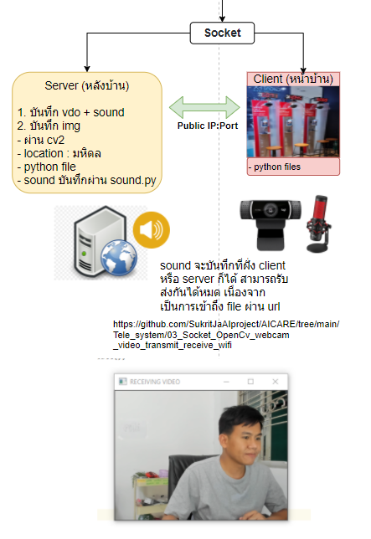
Socket Streaming
บันทึก video + sound
บันทึก video
บันทึก image
บันทึก sound
GitHub
https://github.com/SukritJaAIproject/AICARE/tree/main/Tele_system/03_Socket_OpenCv_webcam_video_transmit_receive_wifi

Slide 7
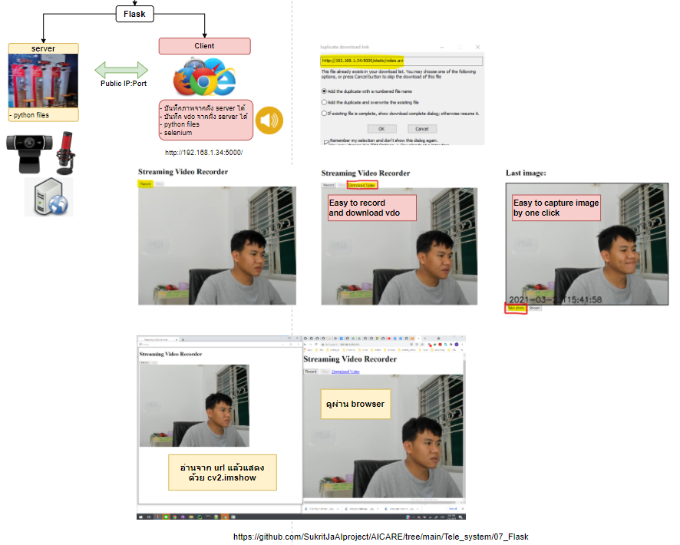
Flask Streaming
บันทึก video + sound
บันทึก video
บันทึก image
บันทึก sound
GitHub
https://github.com/SukritJaAIproject/AICARE/tree/main/Tele_system/07_Flask

